Slide 1
▣ INDEX
ER-WIN
디스플레이(Display) 기능
표기법
관계표기
실체(Entity), 속성(Attribute), 관계(Relationship)
Subject Area
Stored Display
Rolename
일반화 계층
참조 무 결성 규칙
RI 설정
UDP

Slide 2
▣ INDEX
목적 데이터베이스
테이블명 변경
컬럼명 변경
도메인
테이블 밸리데이션 룰(Table Validation Rule) 생성
인덱스(Index) 설정
Reverse Engineer
Trigger
Stored Procedure
프리/ 포스트 스크립트 ( Pre/Post script)
Volumetrics Editor작성
SQL문 생성

Slide 3
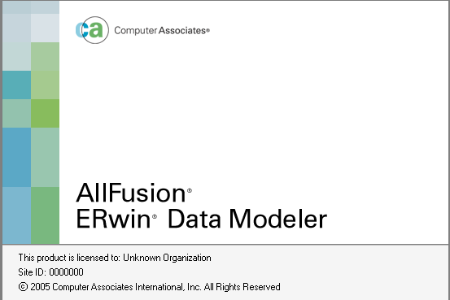

▣ ER-WIN
제작사 : CA(ca.com)
제품명 : ER-WIN Data Modeler R7
다운로드1 : ftp://ftp.ca.com/pub/erwin
다운로드2 : ftp://211.227.238.188/data/util/db/er-win7.1/
국 내 : 제니시스(www.genesis.co.kr )
[참고]
국 내 사이트를 통해서 평가판을 구해서 사용 할 수 있지만, 바로 사용 할 수 없기 때문에(신청에 따른 CD 배송) 다운로드1,2를 권장
develop
tool
sqlserver
oracle
mysql
ER-WIN
(case tool)
Access
DB2
Foxpro
Infomix
Ingres
Iseries
Odbc
Redbick
VB / VC
Sas
Sybase
Tera-
data
.NET(C#,J#)
Delphi

Slide 4
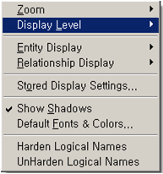



▣ 디스플레이(Display) 기능
Display Level
Level | Explation
Entity | 다이어그램상에 엔티티의 정보만 나타낸다
Attribute | 엔티티와 속성에 대한 정보까지 볼 수 있다.
Primary key | 기본키에 대해 정의한 사항을 볼 수 있다.
Definition | 엔티티에 대해 정의한 사항을 볼 수 있다
Icon | 엔티티를 아이콘으로 보여준다.
이름만
보임
전체
보임
설명만
보임
서브젝트 에어리어
논리/물리
전환
보기

Slide 5


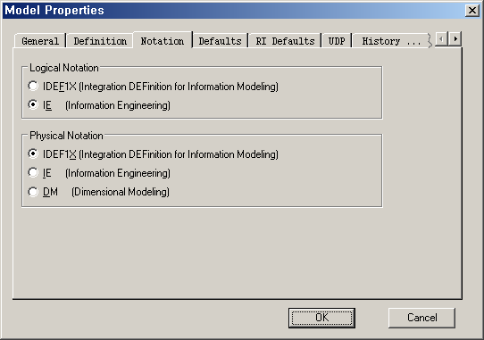
▣ 표기법
IDEF1x(Indeflx(Integration
DEFinition for
Infornation Modeling)
미 국방성에서 프로젝트
표준안으로 개발한 표기 방식
IE(Information Engineering)
- 정보공학 표기 방식으로 우리가
일반적으로 모델링을 할 때
가장 많이 사용하는 유형
Tool->Model Properties

Slide 6






▣ 관계표기
Cardinality Description | IDEF1X Notation |  | IE Notation
 | Identifying | Non-Identifying | Identifying | Non- identifying
1 to 0 ,or 1 or more
1 to 0 , or more
1 to 0, or 1
0 or one to 0,1, or more (identifying only)
0 or 1 to 0 or 1 (non-identifying only)

Slide 7
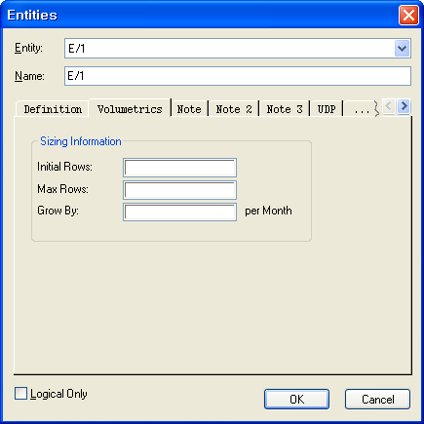

▣ 실체(Entity), 속성(Attribute), 관계(Relationship)
Entity
엔티티의이동 : 해당 엔티티를 클릭한 다음, 옮기고자 하는 위치로 드래그 한다.
다중 엔티티 선택 : Shift + 마우스 클릭
Table name
Entity name
Primary key
초기 값
최대 값
증가값 (달)
Attribute
Notes:
라소(Lasso) 기법 : 툴 바의 화살표를 먼저 선택하고, 원하는 객체(엔티티나 텍스트 박스 등)를 드래그하여 선택하면 아래의 그림과 같이 여러 개의 객체가 선택된다.

Slide 8
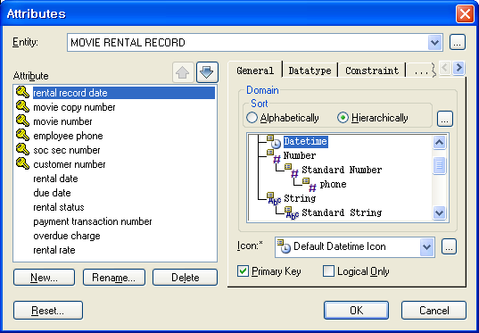
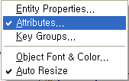
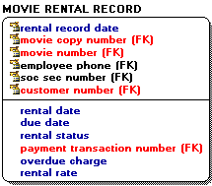
▣ 실체(Entity), 속성(Attribute), 관계(Relationship)
- Select Entity ➔
OnMouseRightBtnClick
Attributes

Slide 9
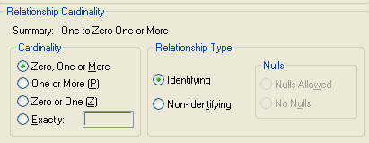
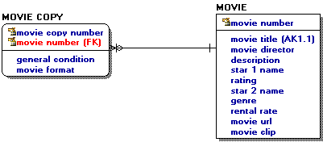
▣ 실체(Entity), 속성(Attribute), 관계(Relationship)
One-to-Zero –One – or -More
- Identifying
MOVIE(PK) ➔
MOVIE COPY(PK)

Slide 10
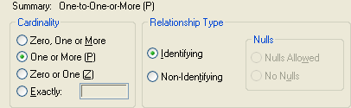

▣ 실체(Entity), 속성(Attribute), 관계(Relationship)
One-to-One or-More
[전제 조건]
영화는 반드시 복사본이
한 개 이상 존재 한다.
복사본은 반드시 하나의
영화에 속해야 한다

Slide 11
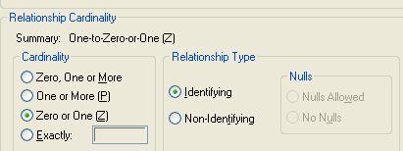

▣ 실체(Entity), 속성(Attribute), 관계(Relationship)
One-to-Zero-or-One
[전제 조건]
영화는 반드시 한편(한 개) 이상
존재 할 수 없다.

Slide 12
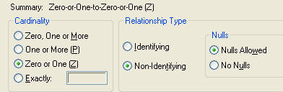
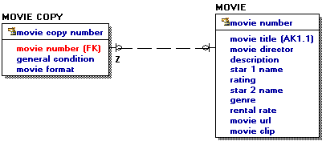
▣ 실체(Entity), 속성(Attribute), 관계(Relationship)
Zero –or –One to Zero –or -One
[전제 조건]
영화는 복사본이 한편 이상 존재 할 수 없으며, 복사본은 반드시 하나 이상의 영화에 포함 될 수 없다.

Slide 13
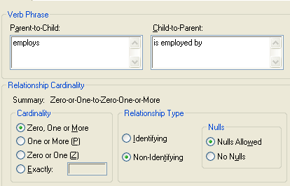
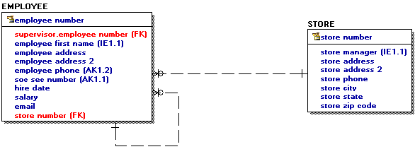
▣ 실체(Entity), 속성(Attribute), 관계(Relationship)
Zero, One or More
-NonIdentifying
STORE(PK) ➔
EMPLOYE(Attribute)

Slide 14
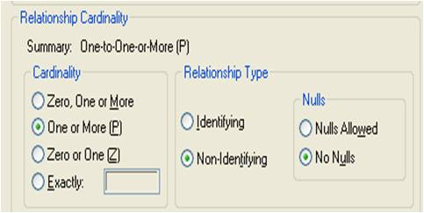

▣ 실체(Entity), 속성(Attribute), 관계(Relationship)
One-to-One-or-More
[전제 조건]
EMPLOYEE 는 반드시 하나의 STORE 에 속해야 하고 STORE는
반드시 한 명 이상의 EMPlOYEE 이 있어야 한다.

Slide 15
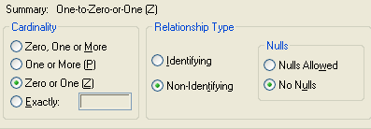
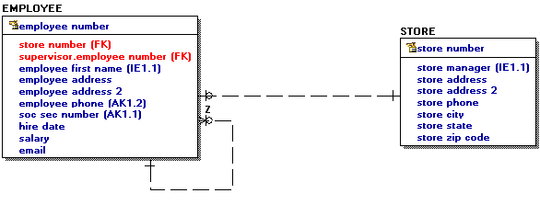
▣ 실체(Entity), 속성(Attribute), 관계(Relationship)
One-to-Zero-One
[전제 조건]
EMPLOYEE 는 반드시 하나의 STORE 에 속해야 하고 STORE는
한 명 이상의 EMPLOYEE를 채용 할 수 없다.

Slide 16

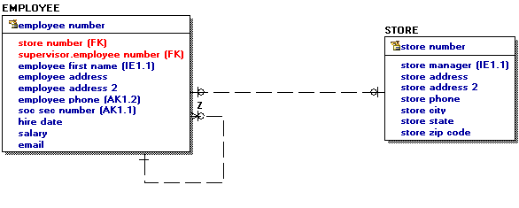
▣ 실체(Entity), 속성(Attribute), 관계(Relationship)
Zero-or-One-to-Zero or -One
[전제 조건]
EMPLOYEE 는 하나 이상의 STORE 에 속할 수 없고 STORE는
한 명 이상의 EMPLOYEE를 채용 할 수 없다.
16

Slide 17
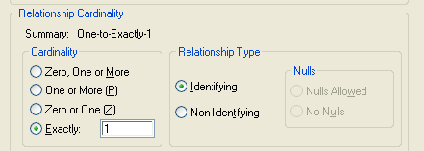
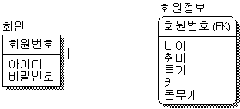
▣ 실체(Entity), 속성(Attribute), 관계(Relationship)
ONE to Exactly-1
[전제 조건]
한 명의 회원은 반드시 한
명의 회원정보를 가지고
있어야 하며,
회원정보는 반드시 한 명의 회원에 속해야 한다.

Slide 18
▣ Subject Area
Entity
모든 Entity, Relationship, Subtype, Textarea 를 포함한 데이터 모델에 대한 이름이다.
즉 업무적으로 관련이 있거나 혹은 모델러/개발자 보고자 하는 내용만을 가지고
새로운 화면을 구성 할 수 있다.
E1~E20 회계
E30~E50생산
E60~E100 인사
Main subject Area
ENTITY
[E1]
~
ENTITY
[E10]
~
ENTITY
[E20]
회계
1~20
ENTITY
[E1]
~
ENTITY
[E10]
~
ENTITY
[E20]
생산
ENTITY
[E30]
~
ENTITY
[E40]
~
ENTITY
[E50]
50~100
ENTITY
[E30]
~
ENTITY
[E40]
~
ENTITY
[E50]
인사
ENTITY
[60]
~
ENTITY
[80]
~
ENTITY
[100]
ENTITY
[60]
~
ENTITY
[80]
~
ENTITY
[100]

Slide 19
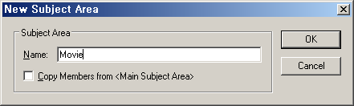

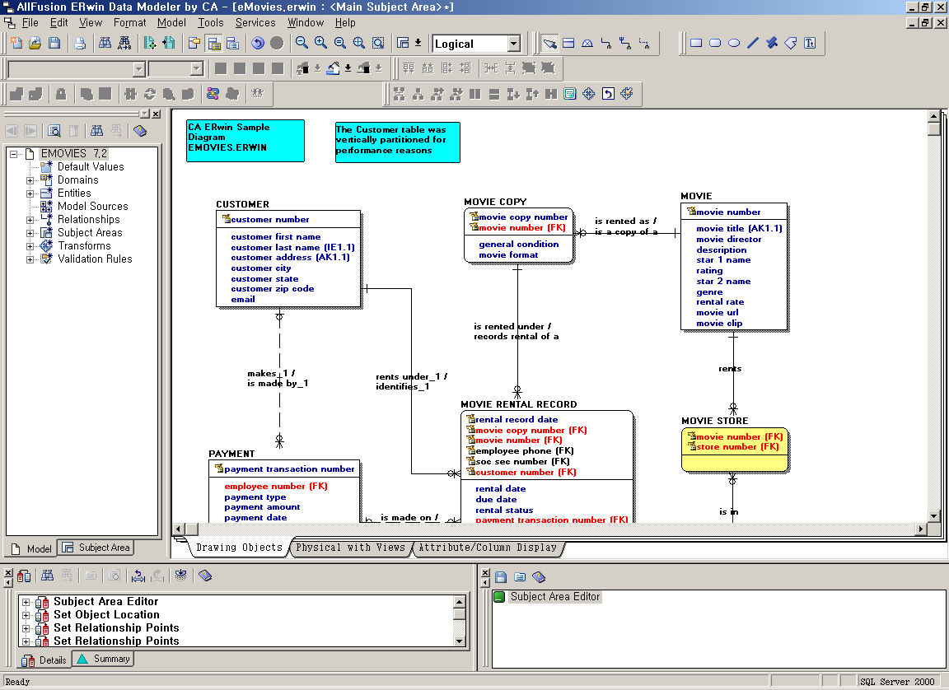
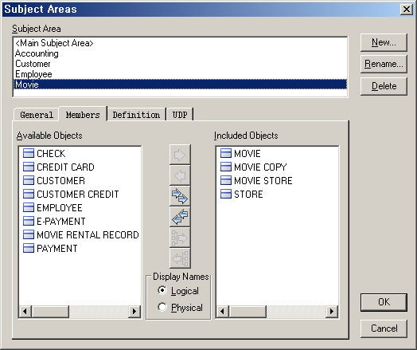
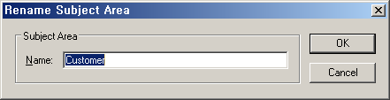
▣ Subject Area 생성
* Menu 상단에 아이콘 클릭 *
CLICK
.
.
.
Delete –즉시삭제

Slide 20
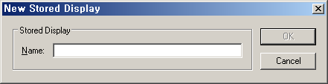
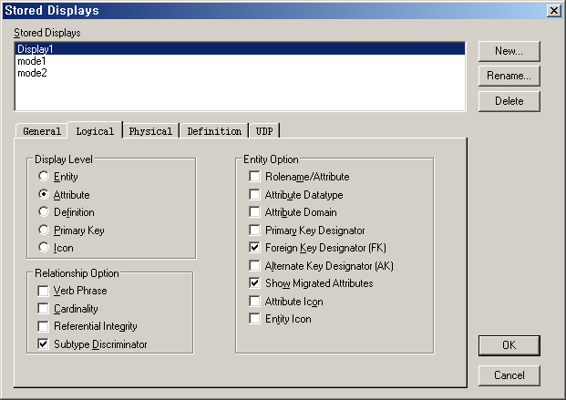
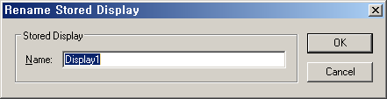
▣ Stored Display
Stored DisplaY
보는 형식을 저장해 놓고 데이터베이스 스키마를 관리자가 좀 더 편리하게 볼 수
있도록 하는 ER-Win에서 제공하는 하나의 기능.
onMouseRightbtnClcik or [Format] -> [stored Displays setting..]
.
.
.
Delete –즉시삭제

Slide 21
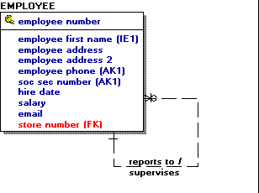
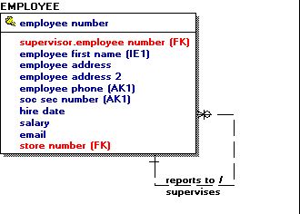
▣ Rolename
rolename
FK의 Alias로서 같은 이름을 하나로 처리하는 단일화 특성 때문에 사용을 한다.
즉, 관계가 2개 이상인 경우와 재귀 관계인 경우에 사용한다.
직급 구조
지점장
직원
Include
지역장
지점장
직원
사원
사장
지역장
지점장
직원
* 상급자 기준 *
상급자 : 하급자=1:M
AFTER

Slide 22
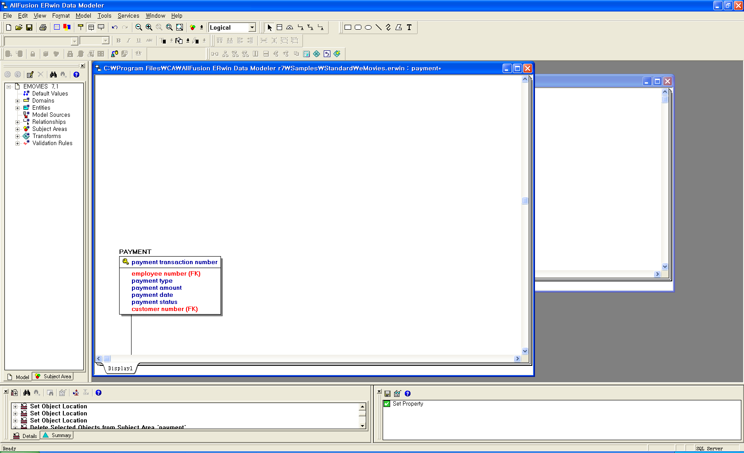
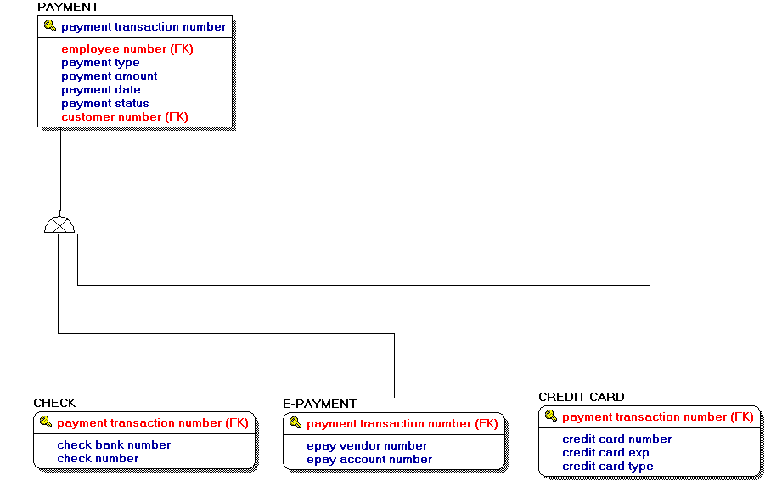
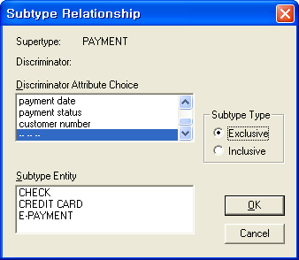
▣ 일반화 계층 (Generalization Hierarchies)
일반화 계층
여러 엔티간의 공통적인 특성을 파악 함으로서 공통 특성들을 일반화 시켜
Sub-Type , Super-Type 형태로 관계를 설정 할 수 있다
1. Sub-Type 은 다른 Sub-Type 을 가질 수 있다.
2. Sub-Type 은 오직 하나의 Super-Type 을 가 질 수 있다.
1. Super type click
2. Sub type click
결제 관련
공통된 속성
onClick=Subtype Relationship
고유의 속성

Slide 23
▣ 참조 무결성 규칙 (Referential Integrity Rulls)
참조 무결성
ERwin의 RI 는 Parent Table, Dependent Table 간의 데이터 참조를 위한 규칙, 즉 서로를 참조 하고 있는 두 개의 테이블이 적절한 데이터를 유지 할지 제한을 가해
데이터들이 무결성을 유지 하도록 하는 것
Parent Table
NN=Not Null , N=Null
Store number (PK) | Store city
1000 | 광주
2000 | 부산
3000 | 서울
insertion
Update
1. FK 칼럼의 값은 Parent Table 의 pk 중 하나 이다.
2. 다만 FK 칼럼이 NN이 아닌 경우 N이 올 수 있다.
Deletetion
Dependent Table
3. Dependent Table에서 참조 하고 있는 FK 있을
경우 Parent Table에서는 삮제 할 수 없다.
4. Parent Table 에서 삭제한 값을 Dependent Table
에서 참조 하고 있을 때 NN이 아니다면 그 값을
N으로 바꿔 준다.
5. Parent Table의 Row를 삭제하면서 참조 하고 있는
Dependent Table 의 Row 모두 삭제 한다.
Employee number (PK) | Employee name | Store number (FK)
200804001 | P1 | 1000
200804002 | P2 | 3000
200804003 | P3 | 3000
200804004 | P4 | 1000

Slide 24

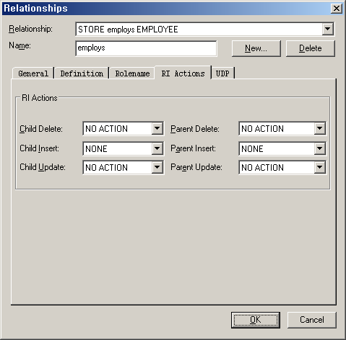
▣ RI 설정
Onclick ➔ [Relations ships] ➔ [RI Actions]
options
RESTRICT - 제약(3번)
CASCADE - 층계형(5번)
SET NULL - null 일 경우 null로 설정(4번)
SET DEFAULT - Default 값으로 설정
No ACTION
NONE – 기본 규칙 적용(1~5)

Slide 25
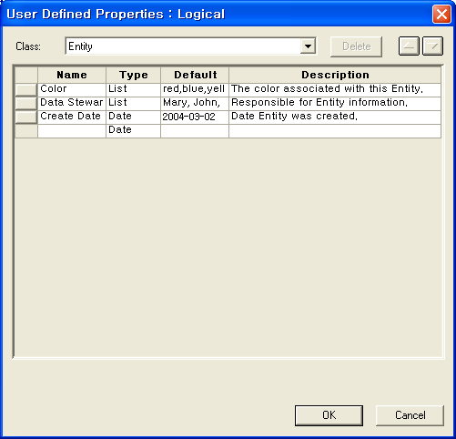
▣ UDP(User Define Properties)
사용자정프로퍼티
사용자가 용도에 따라서 프로퍼티를 정의 할 수 있다.
Onclick ➔ [Tools] ➔ [UDP Dictionary] or Onclick ➔ Selected Class
 | Description
NAME | 사용자가 정의한 프로퍼티명
TYPE | Command - 각 클래스에 연결된 실행 화일 설정 Date - MM/DD/YY포맷으로 데이트를 입력 Int - 정수를 입력 Real - 실수를 입력 Text - 텍스트 입력 - select box 표현 ( p1,p2,p3,....)
Default | 속성 값
Description | 프로퍼티 설명

Slide 26
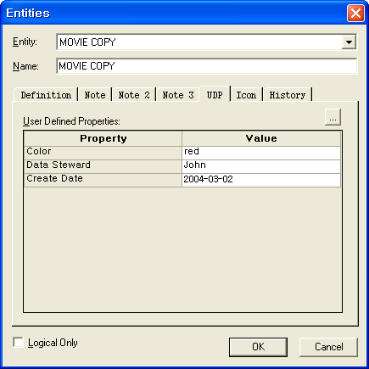
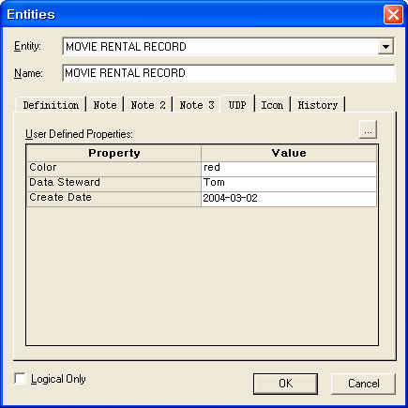
▣ UDP(User Define Properties) 사용
- 선택 된 Entity 에 따라서 각 각 설정이 가능 하다.
Movie copy
Movie RenTAL RECORD
OnSelectedEntityRightBtnClick ➔ [Entity properties] ➔ [UDP]

Slide 27
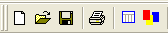
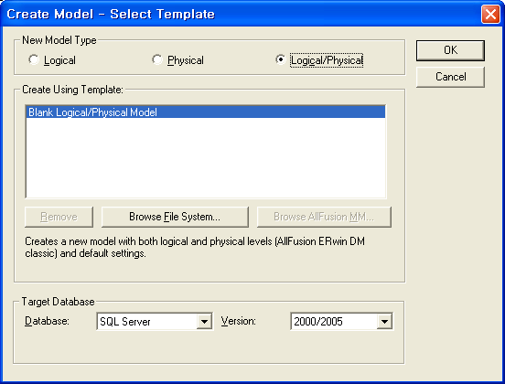
▣ 목적 데이터베이스 생성
Target Database
Database | Version
ACCESS | 2000 / 2002 / 2003
DB2 | 390 7,8 / UDB 8.1 , 8.2
FOXPRO | -
INFOMIX | 7.X / 9.x / 10.x
INGRES | 2.5 / 2.6 / 2006
ISERIES | 5.X
ODBC/Generic | 3.0 / 2.0
ORACLE | 8i / 9.x / 10.x
PROGRES | 8.X / 9.x / 10.x
RED BRICK | 5.X
SAS | -
SQL SERVER | 7.0 / 2000 / 2005
SYBASE | 12.5
TERADATA | 2.X
MYSQL | 5.x
참고사항
ER-WIN 7.2 버전 부터 MYSQL 지원
MS-SQL 2005 / 7.x 부터 지원
4.X 버전도 최신 PATCH를 통해서 지원 가능
[FILE] ➔ [NEW] OR

Slide 28
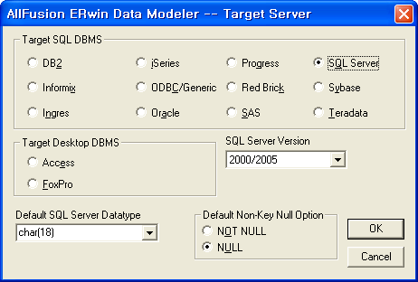
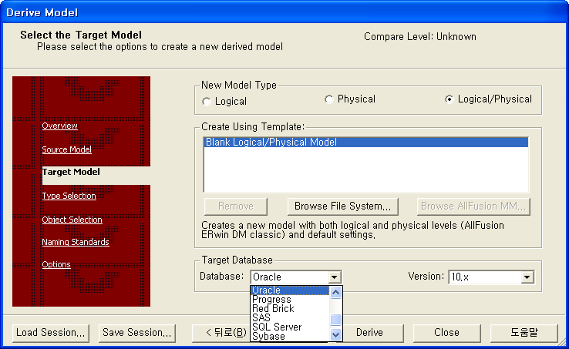
▣ 목적 데이터 베이스 지정
참고사항
Convert
“▣ 목적 데이터베이스 지정하기” 에서 처럼 처음 파일을 생성 하면서 데이터베이스를 선택 할 수도 있지만 작업도중 물리 모델로 전환 후 아래 방법 처럼 데이터 베이스를 설정 할 수 있다.
예 ) SQL SERVER → Oracle
가능한 유형 : ER-WIN 지원 데이터 베이스
(참조 : ▣ 목적 데이터베이스 지정하기)
[Physical model] 전환 ➔
[Database]➔ Choose Database
[Tools] ➔ Derive new model

Slide 29
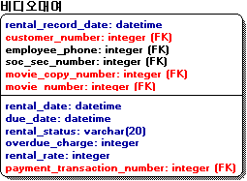

▣ 테이블명 변경
- ENTITY 선택 후 F2 KEY(윈도우 폴더명 바꾸는 방법과 동일)
Entity Properties
DEFINITION ➔ 테이블 정의
NOTE➔ 메모
UDP ➔ 사용자 정의 프로퍼티
ICON ➔ 아이콘 표시 선택시 보여질 아이콘 설정
HISTORY ➔ 테이블 이력(생성일자,변경일자)

Slide 30
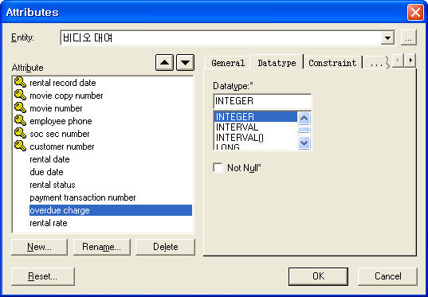
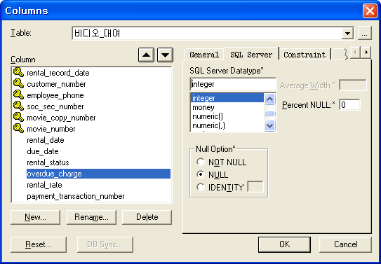
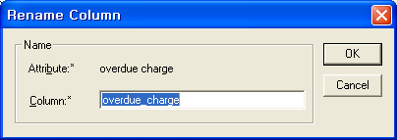
▣ 컬럼 명 변경
Logical
- option 에서 SQL SERVER 를 선택 함으로서
물리 모델 에서 SQL SERVER 의 데이터 타입을
사용 할 수 있다.
Physical

Slide 31
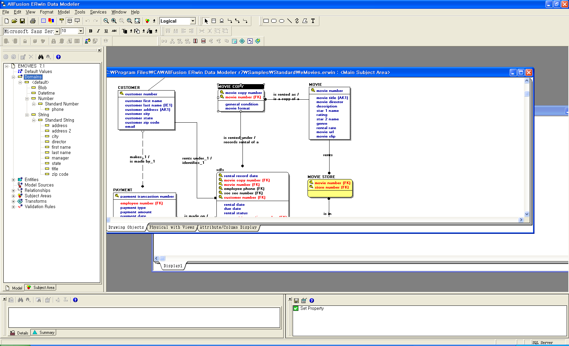
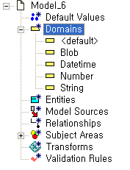
▣ 도메인(Domain)
도메인?
EMOVIEs
컬럼이 가질수 있는 정의구역으로서
컬럼명, 데이터타입, 밸리데이션룰, 디폴트 값,
에디트 스타일, 널 옵션
등이 그 정보가 될 수 있다. 컬럼에서 정의할 모든 내용은 도메인에 포함 될 수
있으며 작성된 도메인은 상속하여 재사용할 수 있다.
- ER-WIN 좌측 중앙에 Tree 구조 형태로 있음
Domains | Description
Default | 새로운 도메인 생성
Blob | 그래픽 데이터 타입
Datatime | Default 날짜 / 시간
Number | 숫자 데이터 타입
String | 문자열 데이터 타입

Slide 32
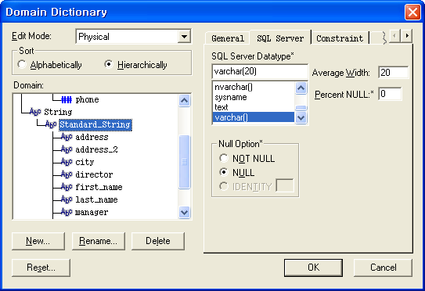
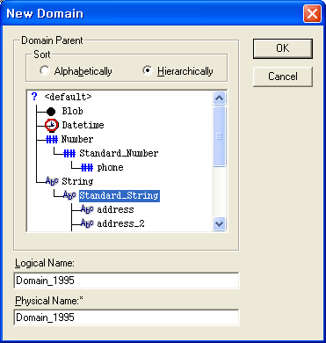
▣ 도메인(Domain) 설정
참고사항
[Model] ➔ Domain Dictionary
Edit Mode 에서 Logical 이 아닌 PhySical 상태일 때
SQL SERVER 의 데이터 타입을 사용 할 수 있다.

Slide 33
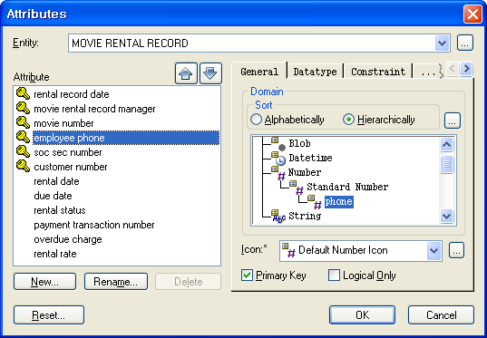


▣ 도메인(Domain) 적용
OnMouse
RightBtnClick
DEFAULT

Slide 34



▣ 테이블 밸리데이션 룰(Table Validation Rule) 생성
Table Validation Rule
ERwin에서는 특정 컬럼에서 뿐 아니라 만약 그 룰이 여러개의 컬럼에 적용된다면 테이블에 밸리데이션룰을 설정해 준다. 일반적으로 테이블 밸리데이션 룰은 한 테이블의 컬럼들 사이에서 어떤 룰을 적용하고자 할 경우에 사용한다.
[Model] ➔ [validation Rules]
Quote : ‘ ’사용 여부
In : 포함 된 것들 중
Not In : 포함 된 것을 제외
Type | Description
User-Define | 사용자 정의 타입
Min / Max | 최대값 / 최소값
Vaild Value List | Value 지정 / display 표시 지정

Slide 35
▣ 테이블 밸리데이션 룰(Table Validation Rule) 참고
CREATE RULE Movie_genre
AS @col IN ('AA', 'AN', 'CO', 'DO', 'DR', 'FA', 'CL', 'HO', 'MY', 'SF', 'WS')
Go
CREATE TABLE MOVIE
(
movie_title title ,
movie_director director ,
movie_number integer NOT NULL ,
description varchar(20) NULL ,
star_1_name first_name ,
rating varchar(5) NULL ,
star_2_name first_name ,
genre char(2) NULL ,
rental_rate numeric NULL ,
movie_url varchar(500) NULL ,
movie_clip varbinary NULL
)
Go
exec sp_bindrule 'Movie_genre', 'MOVIE.genre‘
Go

Slide 36



▣ 인덱스(Index) 설정
Index
인덱스란 데이터 검색 속도를 향샹시키기 위해 RDB에서 사용하는 오브젝트 설계 타입이다. 물리적 모델 단계에서 관리하는 모델의 구성요소이며, 논리적 모델단계에서도 키 그룹으로 정의한 PK,FK,AK 들은 물리적 모델에서 인덱스로 변형이 된다.
Index
Notes:
클러스터스 인덱스 : 범위 처리에 이롭다. 일련의 범위로 정렬된 데이터를 가져오는 데에는 클러스터드 인덱스의 리프노드에 해당 데이터들이 물리적으로 정렬되어 있으므로,

Slide 37

▣ 인덱스(Index) 설정 참고
cURESTED
- 테이블 당 하나만 생성 할 수 있음
- 리프노드에서 데이터 페이지 자체를 정렬 해 놓음
- 범위 탐색에 유리함(리프노드에서 정렬 되어 있음)
- 잘 못된 사용 예 ) 학번, 주문번호,)

Slide 38

▣ 인덱스(Index) 설정 참고
None-cURESTED
- 테이블 당 여러 개 생성 할 수 있음
- 별도의 인덱스가 필요 하다.
- 지점 탐색에 유리함(학번,주문번호, 각종 코드 번호)
- Emove 에서는 none-curested index를 사용 함(unique key)

Slide 39




▣ Reverse Engineer
Reverse Engineer
Er-win 에서는 Reverse Engineer 을 통해서 데이터 베이스의 테이블 및 쿼리스크립트를 받아와 ERD 를 그릴 수 있도록 지원 해주는 유틸
[Tools] ➔ Reverse Engineer

Slide 40

▣ Reverse Engineer
결 과

Slide 41


▣ Trigger
Trigger
어떤 특별한 이벤트가 발생할 때 자동적으로 수행되도록 서버에 저장된 프리컴파일된 SQL 문의 집합이다. 트리거는 데이터가 있는 테이블에서 입력, 삭제, 수정이벤트 발생시 실행 된다.
Triggers

Slide 42
▣ Trigger
트리거 명
실행 권한
Gust,
Dbo,
DB_ACCESS ADMIN,
동작 조건
After (실행 후)
For (실행 중)
Instead of
(동작 조건 대신)

Slide 43



▣ Trigger
Er-win 에서 사용 할 수 있는
메크로에 대한 설명을 볼 수 있다.
Mecro
Editor

Slide 44

▣ Stored Procedure
Procdure
프로시저는 스키마 내에서 유일한 이름이 할당 되어 DB에 저장된 절차적 문장과 SQL문장의 집합이다.
입력인수와 출력 인수, 그리고 입력과 출력 모두에 사용되는 인수를 보유 할 수 있고, 서버에 저장 되어 모든 사용자에게 사용 가능 하게 할 수 있다.
Type | Description
Tabel Level | 테이블이나 뷰에 기반한 저장 프로시저를 만들고자 하는 경우 사용
Model Level | 값을 계산하거나 부수적인 프로세스를 처리하기 위한 저장 프로시저를 정의하는 경우 사용

Slide 45

▣ Stored Procedure
SQL Query
Ex)
select * from MOVE_RENTAL_RECORD where employee_number="10000";
go;

Slide 46


▣ Stored Procedure
CREATE PROCEDURE %TemplateName
@mem_id varchar(15),
@mem_pass varchar(12),
@mem_name varchar(20),
@mem_birth varchar(8),
@mem_birthchk int,
@mem_email varchar(30),
@mem_regdate varchar(8),
@mem_hpnum varchar(20),
@mem_telenum varchar(20),
@mem_postNum varchar(10),
@mem_addr varchar(50),
@mem_question int,
@mem_reply varchar(20)
AS
values(
@mem_id,
@mem_pass,
@mem_name,
@mem_birth,
@mem_birthchk,
@mem_email,
@mem_regdate,
@mem_hpnum,
@mem_telenum,
@mem_postNum,
@mem_addr,
@mem_question,
@mem_reply)
insert into blog_member(
mem_id,
mem_pass,
mem_name,
mem_birth,
mem_birthchk,
mem_email,
mem_regdate,
mem_hpnum,
mem_telenum,
mem_postNum,
mem_addr,
mem_question,
mem_reply)

Slide 47


▣ 프리/ 포스트 스크립트 ( Pre/Post script)
Pre/Post script
프리/포스트 스크립트는 ERwin이 스키마의 나머지가 생성된 전/후에 곧바로 실행하기를 원하는 SQL스크립트 이다. 예를 들면 다른 사용자로 만들어진 테이블을 참조 할 일이 있다면 먼저 테이블을 생성하기 전에 참조 할 테이블에 대해서 select 권한을 주어야 한다. 그때 pre script를 이용하면 된다.
Post_Creation
- 테이블 생성 전
Pre_Creation
- 테이블 생성 후
SQL QUERY

Slide 48

▣ Volumetrics Editor작성
Volumetrics Editor
DB에 저장할 물리적인 오브젝트들, 인덱스, 테이블들의 사이즈를 근접하게 계산할 수 있도록 하는 기능이다. 볼륨매트릭스기능으로 하드웨어 요구를 예측할 수 있으며 DB성장률을 계산할 수 있다.
[Tools] ➔ Volumetrics
Rows setting
테이블 선택
데이터 증감율
Result Size

Slide 49

▣ SQL 문 생성
[Tools] ➔ AlterScript/Schima generation
* 자동으로 SQL문을 생성 해 줌으로서 시간 절약 할 수 있고, 생성된 스크립트 파일은
프로그램 개발시 유용하게 사용 할 수 있음.

Slide 50

▣ Sqlserver Connection for ER-WIN
[준비]
211.227.238.188/data/util/db/er-win7.1 → ntwdblib.dll download
Copy to C:\WINDOWS\system32
or To install MSSQL 2005 NateClient
Server : server address(ip or domain)
Database : database name

